Slide 1
Bildung in Deutschland
– gerecht verteilt?
Detlef Müller-Böling
Forum Zukunftsfragen | Bad Neustadt

Slide 2
Aktionsrat Bildung
Initiative: vbw – Vereinigung der Bayerischen Wirtschaft: Präsident, Randolf Rodenstock.
Expertengremium:
politisch unabhängig
Mitglieder:
Prof. Dr. Blossfeld,
Prof. Dr. Bos,
Prof. Dr. Lenzen (Vorsitzender),
Prof. Dr. Müller-Böling,
Prof. Dr. Oelkers (2005/2006),
Prof. Dr. Prenzel,
Prof. Dr. Wößmann
  Medienpreis Bildung, Fachtagungen
Würdigen
Stimulieren
  Jahresgutachten
Analysieren
Bewerten
Empfehlen
Beraten und
Aufklären
  Gespräche mit Journalisten und Politikern

Slide 3
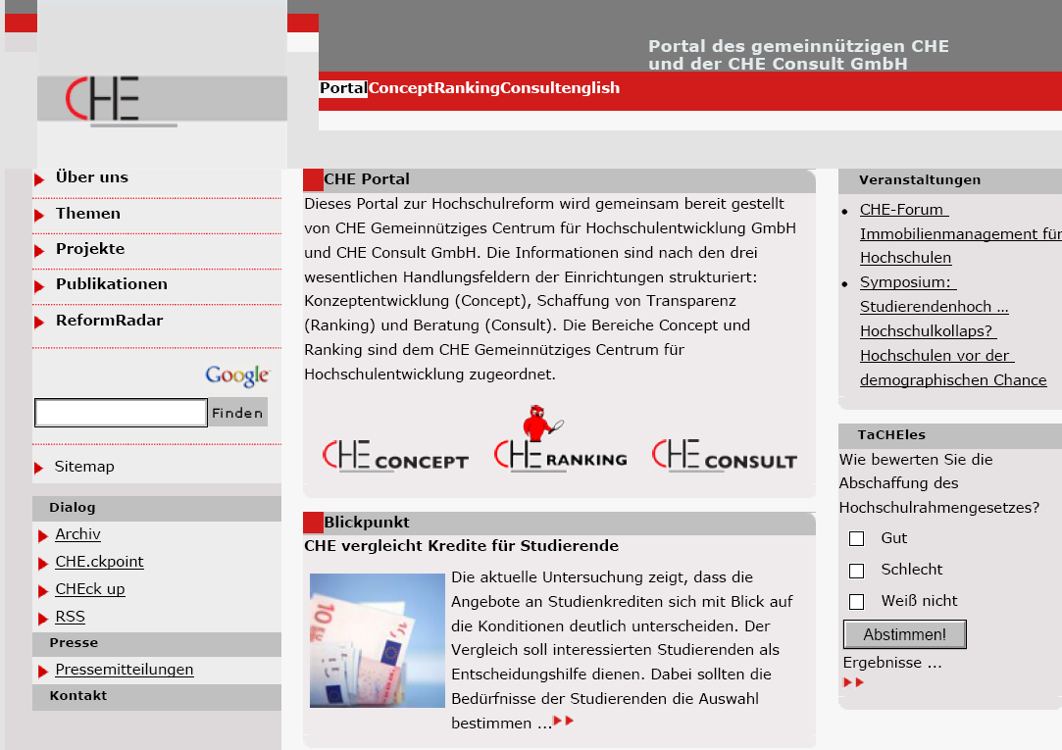




Slide 4
3 Botschaften
Wir verteilen Bildung ungerecht.
Wir schöpfen unsere Ressourcen nicht aus.
Reform kann gelingen!

Slide 5
PISA 2003: Niveau und Streuung der mathematischen Kompetenz
Staat
MW
SD
Finnland
544
84
Korea
542
92
Niederlande
538
93
Japan
534
101
Kanada
532
87
Belgien
529
110
Schweiz
527
98
Australien
524
95
Neuseeland
523
98
Tschech. Republik
516
96
Island
515
90
Dänemark
514
91
Frankreich
511
92
Schweden
509
95
Österreich
506
93
Deutschland
503
103
Irland
503
85
Slowakische Republik
498
93
Norwegen
495
92
Luxemburg
493
92
Polen
490
90
Ungarn
490
94
Spanien
485
88
Vereinigte Staaten
483
95
Italien
466
96
Portugal
466
88
Griechenland
445
94
Türkei
423
105
Mexiko
385
85
OECD-Durchschnitt
500
100
Notes:
5

Slide 6
Idealtypische Verteilung der Grundschulkinder auf die weiterführen- den Schulformen nach Leseleistung in Prozent
Dreiteiliges Schulsystem: Glaubensfrage?
Hauptschule
Realschule
Gymnasium
Angaben in Prozent
29,3 %
35,7 %
34,9 %
200
250
300
350
400
450
500
550
600
650
700
750
800
Kompetenzstufen
I II III IV

Slide 7
Dreiteiliges Schulsystem: Realität 1
Schullaufbahnempfehlungen von Lehrkräften differenziert nach Lesekompetenz in Prozent – Gesamtskala Lesen
50
Hauptschule
Realschule
Gymnasium
40
30
Prozent
20
10
0
200
250
300
350
400
450
500
550
600
650
700
750
800
Kompetenzstufen
I II III IV

Slide 8
Dreiteiliges Schulsystem: Realität 2
Schullaufbahnempfehlungen von Lehrkräften für Deutschland
– Gesamtskala Mathematik
50
Hauptschule
Realschule
Gymnasium
40
30
Prozent
20
10
0
200
250
300
350
400
450
500
550
600
650
700
750
800
Kompetenzstufen
I II III IV V

Slide 9
Befund 1
Die Zuordnung zu Schultypen erfolgt nicht nach der Leistungsfähigkeit.

Slide 10
Noten und Leistungen - Lesen
Deutschland
Note
M
(SE)
SD
515
580
1
597
(4,1)
49
2
572
(2,1)
52
3
533
(2,3)
57
4 bis 6
483
(2,6)
61
350
400
450
500
550
600
650
700
Perzentile
5% 25% 75% 95%
Mittelwert

Slide 11
Noten und Leistungen - Mathematik
Deutschland
Note
M
(SE)
SD
448
561
1
588
(6,8)
83
2
542
(3,6)
86
3
485
(3,8)
88
4 bis 6
424
(3,7)
84
250
350
450
550
650
750
Perzentile
5% 25% 75% 95%
Mittelwert

Slide 12
Befund 2
Die Schulnoten geben nur begrenzt die Schulleistungen wieder.

Slide 13
Leistungen und Bildungsniveau Eltern
höher
als Sek. II
niedriger
als Sek. II
PISA-Ergebnisse 2003 in Mathematik

Slide 14
Befund 3
Bildungsstand ist vom Bildungsstand der Eltern abhängig.

Slide 15
Ungerecht!
Kinder aus bildungsfernen Schichten
Migrantenkinder
Kinder alleinerziehender Mütter
Jungen (Lesedefizite)

Slide 16
3 Botschaften
Wir verteilen Bildung ungerecht.
Wir schöpfen unsere Ressourcen nicht aus.
Reform kann gelingen!

Slide 17
Leistungen nach Zuwanderung
PISA 2003: Mathematik

Slide 18
Befund 4
Chance 1: Zuwanderer

Slide 19
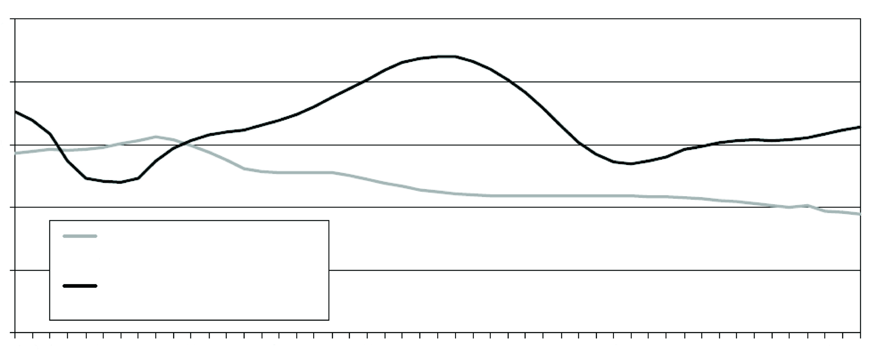
Wir werden weniger und älter
in Mio.
2020 – 2030
1,5
2007 – 2013
1,25
1,0
∅ Jahrgangsstärke
20- < 25-Jährige
∅ Jahrgangsstärke
60- < 65-Jährige
2005
2010
2015
2020
2025
2030
2035
2040
2045
2050
Jahrgangsstärke Junge (20 - 25) und Alte (60 - 65)
Quelle StBA 2004 – 10. koordinierte Bevölkerungsvorausberechnung, Variante 5

Slide 20
Wir werden weniger. Aber Studentenhoch!
-29.000 in Bayern

Slide 21
Studentenhoch nicht finanziert
gesamt 7,2 Milliarden €
Hochschulpakt
+ 5 Milliarden €
+ 1.76 Milliarden €
438 Mio. €
Ausfinanzierung 2007 bis 2023
Ausfinanzierung 2007 bis 2013
Bundeszuschuss exklusive Pauschalen
Finanzbedarf 2007 - 2023

Slide 22
Befund 5
Chance 2: Abiturientenhoch

Slide 23
Ingenieure, Stand Herbst 2005
Arbeitslose „Alte“

Slide 24
Befund 6
Chance 3: Alte

Slide 25
Was ist zu tun?
Fördern statt Selektieren!
  objektive Diagnostik
  aufnehmende Institution Mitentscheidung und Verantwortung
Personalentwicklung
  Weiterbildung 5 % Arbeitszeit
  Lehrerausbildung einphasig Bachelor-Master
  Einstellung durch Schule
  Lehrlizenz befristet, abhängig von erfolgreicher PE

Slide 26
Was ist zu tun?
Neue Steuerung
  Autonomie für Personal und Prozesse (ext. Leistungsüberprüfung)
  Leistungs- und belastungsorientierte Besoldung
  Schulleitung professionalisieren
  Schulen öffentlich finanzieren in privater Trägerschaft

Slide 27
3 Botschaften
Wir verteilen Bildung ungerecht.
Wir schöpfen unsere Ressourcen nicht aus.
Reform kann gelingen!

Slide 28


Slide 29
wettbewerblich
Fiktion der Gleichheit abgelöst
Elite-Forschungs-Unis sind benannt
Transparenz durch Evaluation und CHE-Ranking

Slide 30
wirtschaftlich
Leistungsfinanzierung
Globalbudgets
Studienbeiträge

Slide 31
international
Bachelor / Master System
hohe Zahl ausl. Studierender
internationale Benchmarks in der Lehre

Slide 32
virtuell
E-learning durch Programme gefördert
regulärer Teil der Curricula

Slide 33
profiliert
allgemein akzeptiertes Ziel
Stärken-/Schwächenanalysen
Mission statements

Slide 34
wissenschaftlich
anerkanntes Paradigma
Leistung, Exzellenz, Qualität
Qualitäts-Management
Notes:
.

Slide 35
autonom
anerkannter Leitgedanke der Politik
neue Leitungsstrukturen
Ziel- und Leistungsvereinbarungen

Slide 36
Bildungsgerechtigkeit
kann und muss gelingen!
Die junge Generation ist es wert!

Slide 37


